Slide 1
Deeplearning
Sebastian Mischke

Slide 2
Datatypes
Training
Validation
Test

Slide 3
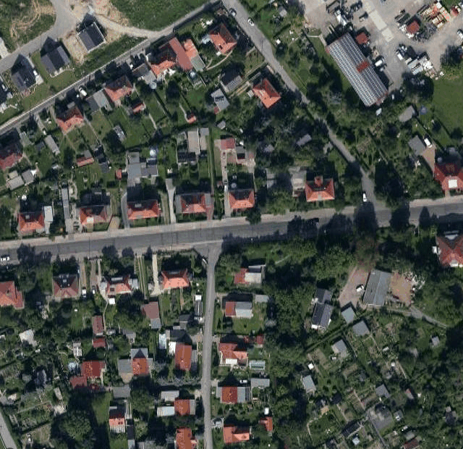
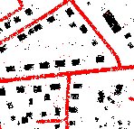
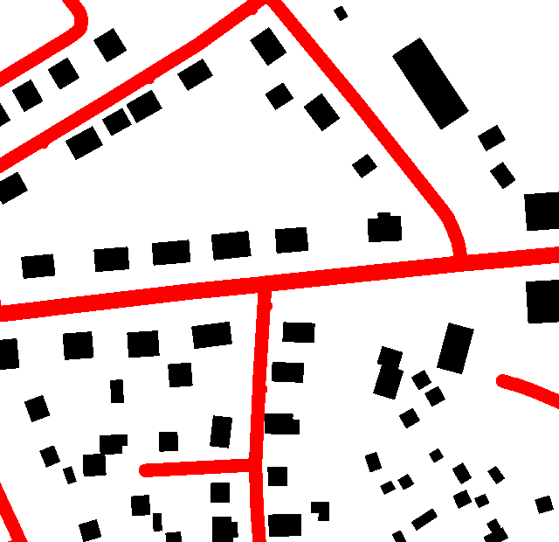
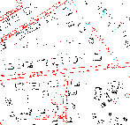
Training
Neural
network
Input
Output
Teach
Error

Slide 4
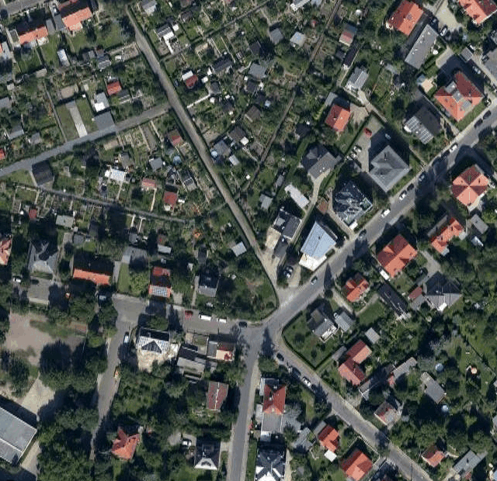
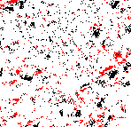
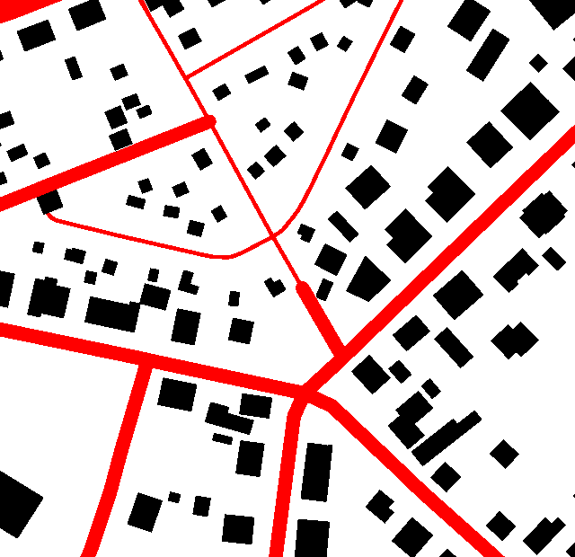
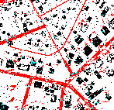
Validation
Neural
network
37%

Slide 5
Test
Neural
network

Slide 6











Subsampling
1
2
1
3
1
3

Slide 7

Reconstruction

Slide 8

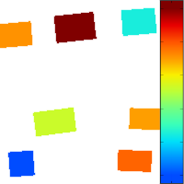
Output-Types
Im Bild vorhanden und erkennbar
Haus, Straße
Im Bild vorhanden und nicht erkennbar
Haushöhe
Nicht im Bild vorhanden und klassifizierbar
Anzahl Bewohner im Haus
Nicht im Bild vorhanden und nicht klassifizierbar
Einkommen

